Slide 1

T.C.
İSTANBUL TOPKAPI ÜNİVERSİTESİ
ALTUNİZADE YERLEŞKESİ
PLATO MESLEK YÜKSEK OKULU
BİLGİSİYAR TEKNOLOJİLERİ BÖLÜMÜ/İNTERNET VE AĞ TEKNOLOJİLERİ PROGRAMI (İ.Ö)1.SINIF
DERS:
BİLGİSAYAR DONANIMI DERSİ FİNAL SINAV ÖDEVİ
ÖDEVİN KONUSU:
KLAVYE, FARE, SES SİSTEMLERİ VE CD/DVD SÜRÜCÜLER
Hazırlayan:
23010504053
Ahmet Talha DİNÇ
Öğretim Üyesi:
Emre ERDEN

Slide 2
Sunum İçeriği
3
Bilgisayar
15
Fare Çeşitleri
27
DVD Yapısı ve Çalışma Prensibi
4
Bilgisayarlar Nasıl Çalışır?
16
Fare’nin Tarihsel Gelişimi
28
DVD Çalışma Mantığı
5
Donanım-Bilgisayarın Donanım Birimleri
17
29
Klavye ve Fare’nin Bağlantı Türleri
DVD’lerin Temel Özellikleri
6
Sistem Birimleri / Giriş Birimleri
18
Ses Sistemleri
30
DVD’nin Tarihsel Gelişimi
7
Klavye
19
Ses Sistemleri’nin Temel Bileşenleri
31
CD ve DVD Arasındaki Farklar
8
Yaygın Klavye Türleri
20
CD/DVD Sürücüleri – CD Nedir?
32
Kaynakça
9
Klavye’nin Tarihi
21
CD Ne Zaman ve Kim Tarafından Bulundu / CD’nin Çalışma mantığı
10
Klavye’nin İcadı
22
CD Türleri
11
Klavye’nin Mucidi Kim? – Q Klavye
23
CD’lerin Temel Özellikleri
12
Klavye’nin Mucidi Kim? – F Klavye
24
CD’nin Tarihsel Gelişimi
13
Q Klavye ve F Klavye Arasındaki Farklar
25
DVD Nedir?
14
Fare(Mouse)
26
DVD Teknik

Slide 3
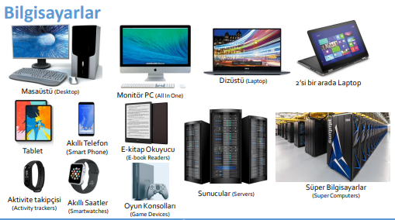
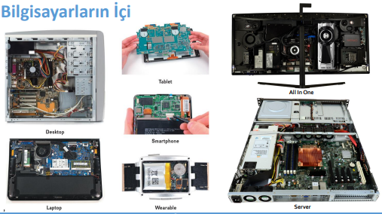
Bilgisayar
Kullanıcının girdiği verileri alan (sayılar,harfler,semboller,ses sinyalleri veya bunların karışımı) bu verileri kullnaıcının isteğine göre işleyenbilen,veriler üzerinde aritmatiksel ve mantıksal işlemler yaparak,yaptığı işlemlerin sonucunu karşılaştırabilen, saklayabilen, paylaşabilen ve istenildiğinde kullanıcılara oluşturduğu kullanılabilir bilgiyi sunabilen elektronik bir makinedir.

Slide 4
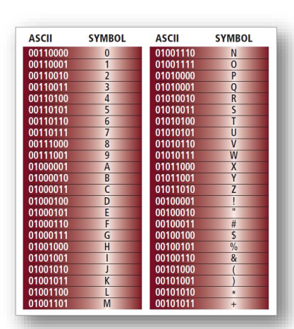
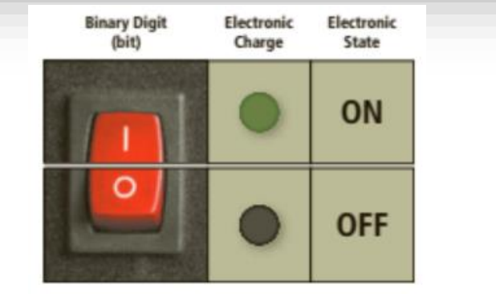
Bilgisayarlar Nasıl Çalışır?
Bir bilgisayarlar sistemi çok karmaşık işler yapıyor gibi görünür. Aslında sistem çok basit olarak Okuma / Aritmatiksel ve Mantıksal İşlem Yapma / Yazma işlemlerini gerçekleştirir.
Bilgisayarlar dış dünyadan verileri alır . Daha sonra her farklı veri türünü sayılara çevirir. Bilgisayar sistemi klavye ile yazılmış yazılan ve tuş girişlerini Fare hareketlerini ve tıklamalarını, Taranan fotoğrafların, kaydedilen sesleri sayılara çevirmekdir.
Bilgisayarlar her türlü veriyi sayılara çevirmek zorundadır çünkü iç yapısı ve çalışma prensipleri bunu gerektirir.Bilgisayar sadece sayılardan anlar hatta sadece iki sayıdan anlar. Bilgisayarlar kendi içinde İkili sayı sistemini (Binary sistem) kullanmaktadır.

Slide 5
Donanım
Bir bilgisayar oluşturan fiziksel parça ve bileşenlerin genel adıdır.
Bilgisayarın Donanım Birimleri
Sistem Birimleri
Giriş Birimleri/Çıkış Birimleri
Merkezi İşlem Birimi (CPU)
Depolama Birimleri

Slide 6
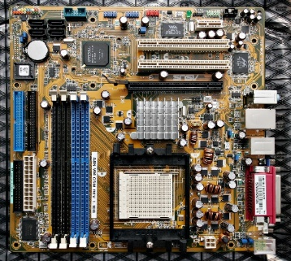
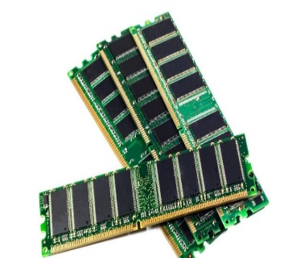
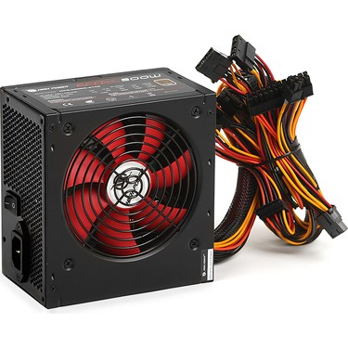
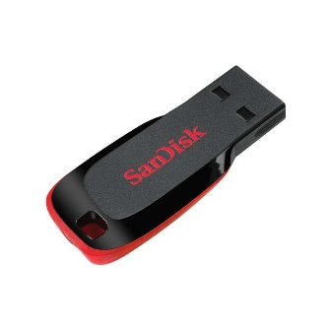
Donanım
Sistem Birimleri;
Ana Kart
Bellekler
Güç Kaynağı
USB
Giriş Birimleri;
Veri girişini gerçekleştirmeyi sağlayan donanım elemanıdır.
Klavye,Fare,CD-DVD, Ses Sistemleri, Mikrofon, Barkod Okuyucu, Kamera ,Karekod Okuyucu, Pen(Stylus)…

Slide 7
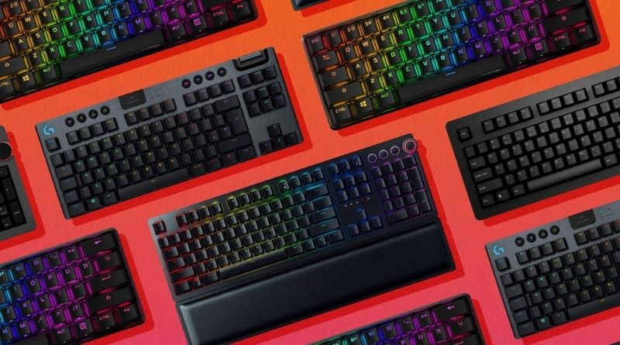
Klavye
Bilgisayarlar, tabletler , akıllı telefonlar ve diğer elektronik cihazlar gibi bilgi işlem sistemlerinde kullanılan bir giriş cihazıdır. Klavye, kullanıcıların yazılı metin, komutlar ve diğer verileri bilgisayar sistemine girmelerine olanak tanır. Temelde ,bir klavye bir dizi tuştan oluşur, her tuş bir harfi, rakamı, sembolü veya diğer özel karakterleri temsil eder.
Klavyeler, kullanım amaçlarına ve fiziksel özelliklerine göre birkaç farklı türe ayrılabilir.

Slide 8
Yaygın Klavye Türleri
İşte bazı yaygın klavye türleri:
Bu ,klavye çeşitlerinin sadece birkaç örneğidir ve her biri belirli bir kullanım senaryosuna veya diline yönelik olarak tasarlanmış olabilir.
QWERTY Klavye: En yaygın kullanılan klavye düzenlerinden biridir. Adını ilk altı harfi oluşturan Q,W,E,R,T ve Y harflerinde alır. Bilgisayarlar, klavyeler ve daktilo makinelerinde geniş bir kullanım bulmuştur.
AZERTY Klavye: QWERTY’den farklı olarak ,AZERTY klavyesi özellikle Fransızca konuşulan bölgelerde kullanılır.Bu düzen, ilk altı harfi A,Z,E,R,T ve Y olan klavye harflarinden alır.
QWERTZ Klavye: Almanca konuşulan ülkelerde yaygın olan bir klavye düzenidir.QWERTY ile benzerlik gösterir, ancak bazı tuşların yerleri değişmiştir.
Dvorak Simplified Klavye: Bu klavye düzeni, tuşların yerini değiştirerek daha etkili ve ergonomik bir yazma deneyimi sağlamayı amaçlar. QWERTY’ye göre daha az parmak hareketi gerektirecek şekilde tasarlanmıştır.
Ergonomik Klavye: Fiziksel yapıları ,kullanıcıların ellerini ve bileklerini daha doğal bir pozisyonda tutmalarını sağlamak üzere tasarlanmış klavyelerdir. Bu klavyeler, uzun süreli kullanım sırasında olası yorgunluğu azaltmayı hedefler.
Kablosuz Klavye: Bluetooth veya diğer kablosuz teknolojilerle bilgisayara bağlana klavyelerdir. Genellikle masaüstü bilgisayarlar, dizüstü bilgisayarlar veya akıllı TV’lerle kullanılır.
Oyun Klavyesi: Oyuncular için özel tasarlanmış klavyelerdir.Bu klavyeler, özel oyun kontrolleri , renkli aydınlatma ve hızlı tepki süreleri gibi özelliklere sahip olabilir.
Dokunmatik Ekran Klavyesi: Tablet bilgisayarlar, akıllı telefonlar ve diğer dokunmatik ekran cihazlarıyla kullanılan sanal klavyelerdir. Fiziksel tuşlara sahip değillerdir ve kullanıcılar ekran üzerinde dokunarak yazı girerler.

Slide 9
Klavyenin Tarihi
1948:
BINAC bilgisayarları 1948’de popüler oldu. Giriş/çıkış için tamamen farklı bir yöntem kullandılar. Bu yöntem, verileri girmek için elektromanyetik olarak kontrol edilen teletipi kullandı.
1946:
İlk bilgisayar ENIAC‘ın icadından sonra teleyazıcı kullanılan ilk giriş cihazı oldu. Teleyazıcı delinmiş kartlar olarak da bilinen, anahtarlı delinmiş kartları kullandı. Bu kartlar daha sonra kart okuyucular aracılığıyla okunmuştur.
1964:
Bell Labs ve MIT, tamamen farklı ve MULTICS bilgisayar geliştirdi. Bu, komutlar yazıldıktan sonra anında ekranda görüneceği için komutları daha verimli ve hızlı hale getirdi.
1970:
Video görüntüleme terminallerine sahip elektrikli klavyeler 1970’lerdeydi. Bunların kullanımı basitti ve bilgisayara veri girmenin etkili bir yoluydu. Aynı zamanda giriş aygıtı olarak klavyelere arzın artmasıyla beraber, Apple 1970’lerin sonuna doğru klavye üretmimine başladı. Başka bir deyişle klavyeler artık standart birincil giriş aygıtlarıydı.
1986:
1981 yılında IBM‘in ilk personel bilgisayarının piyasaya sürülmesiyle, 1986 yılında Model M klavye popüler hale geldi. Ancak klavyeler piyasaya sürülmeden önce, 70’li yıllarda geliştirilmeye başlanmıştı. Model M klavye, hatasız, kullanıcıya anında geri bildirim ve memnuniyet veren oldukça verimli bir klavyeydi. O döneme göre oldukça kaliteliydi ve kullanımı kolaydı.

Slide 10
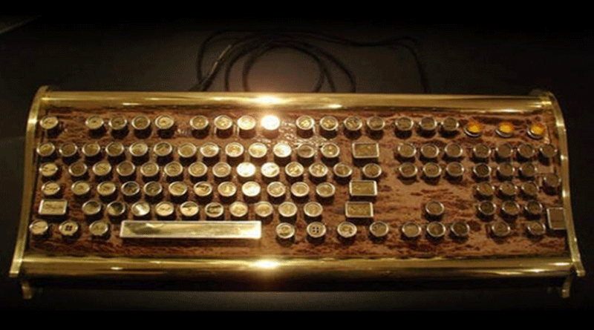
Klavyenin İcadı
Klavyenin tarihi 1870’li yıllarda icat edilmiş teleprinterlara dayanır. Bu cihazlar genellikle veri girişi için tasarlanmış cihazlardır. Ardından 1900’lü yıllarda teleprinterlar geliştirilmeye başlanmıştır. Charles Krum, HowardKrum ve Frank Pearne tarafından yenilikler eklenmiştir. Ve daha sonra birkaç değişikliğe daha uğrayarak tarihteki yolculuğuna devam etmiştir. Bu süreçteki bir diğer önemli adımı ise HermanHollerith atmıştır. Hollerith , daktiloya oldukça benzeyen , sayı ve harf girişi yapmaya yarayan bir anahtar açma cihazı geliştirmiştir.
Bilgisayarların kullanımı ile yaygınlaşan klavye kullanımına , ilk bilgisayarlar üretildiğinde elektriklidaktilolar ile başlanmıştır. Bu daktilolar 1960’lı yılların sonuna kardar kullanılmaya devam etmiştir. Bu daktilolar bilgisayar terminallerine entegre edilerek kullanılmaya başlamıştır. Bu nedenle klavyenşn icadı uzunca bir süreye yayılmıştır.

Slide 11
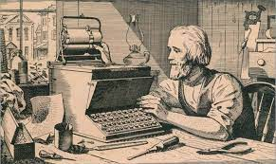
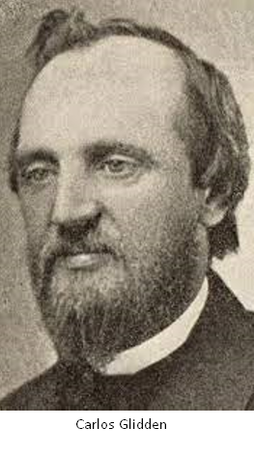
Klavyenin Mucidi Kim?-Q Klavye
Chirstopher Latham Shoies 1867 yılında gerçek anlamda ilk daktiloyu ve günümüzde halen kullanılan Q klavyeyi icat eden Amerikalı Mucit.
Chirstopher Sholes , boş zamanlarının çoğunu icat yaparak geçiriyordu . Arkadaşı Carlos Glidden ile bir numaralama makinesi icat etti. Daha sonra bu makineyi harf basma makinesine dönüştürmeye karar verdiler. Bugün kullandığımıza benzer bir klavye tasarladı ancak icatlarından çok para kazanmadığı için icadı Remington and Sons adlı şirkete sattı. Bu şirket 1874 yılında ilk ürettikleri daktiloyu sattılar. Kısa sürede daktilo çok yaygın hale geldi.

Slide 12
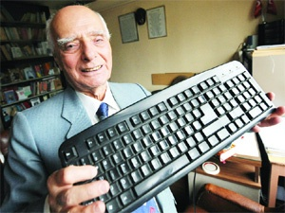
Klavyenin Mucidi Kim?-F Klavye
F klavyenin mucidi Dr. İhsan Sıtkı Yener 1925 yılında Afyon’da dünyaya gelmiştir. 1942 yılında İzmir Ticaret Lisesi’nden mezun olan Yener, üniversite öğrenimini Marmara Üniversitesi İktisadi ve İdari Bilimler Fakültesi’nde tamamlamıştır. Mezuniyetinin ardından Sultanahmet Ticaret Lisesi’nde öğretmenlik görevine başlayan Yener 1957 yılında ABD New York Üniversitesi’nde “Ölçme ve Değerlendirme” konusunda master ve aynı üniversitede “Eğitim Metotları Araştırma Geliştirme” alanında da doktorasını yapmıştır.
Bir öğretmen olarak Beyoğlu Ticaret Lisesi, Galatasaray Lisesi, İstanbul Üniversitesi Hukuk Fakültesi, İstanbul Sekreterlik Okulu gibi kurumlarda eğitim veren Dr. İhsan Sıtkı Yener 1977 yılında öğretmenlik mesleğinden emekli olmuştur.
1946 yılından itibaren F klavyeyi geliştirmek üzerine çalışmalarını yürüten Dr. Yener 1955 yılında “On parmak için ideal Türk klavyesi’ni Bakanlıklararası Standardizasyon Komitesi’ne kabul ettirerek F klavye mucidi olarak tarihe adını yazdırdı.
12

Slide 13
Q Klavye ve F klavye arasındaki Farklar Nelerdir?
Bu iki tür klavyenin arasındaki en büyük fark tuşlarının dizilimidir.
Q klavye dünyada, F klavyeye göre kullanımı daha yaygındır.
F klavyede 10 parmak kullanarak her iki eli de verimli kullanabiliriz.
F klavye kullanırken klavyeye bakmadan da yazabiliriz ve oldukça rahattır.
F klavye kullanan birisi daha az enerji sarfederek çok daha fazla kelime yazar.
Cep telefonları genellikle Q klavyelidir. F klavyeli olmasını istiyorsanız bir uygulama indirerek ulaşabilirsiniz.
Q klavyede her dilde yazı yazarken veya farklı ülkelerde pc kullanılıyorsa Q klavye pratiktir. Ancak F Klavye Türkçe dilince yazı yazılırken daha pratik bir klavyedir ve çok daha hızlı yazmanızı sağlar.

Slide 14
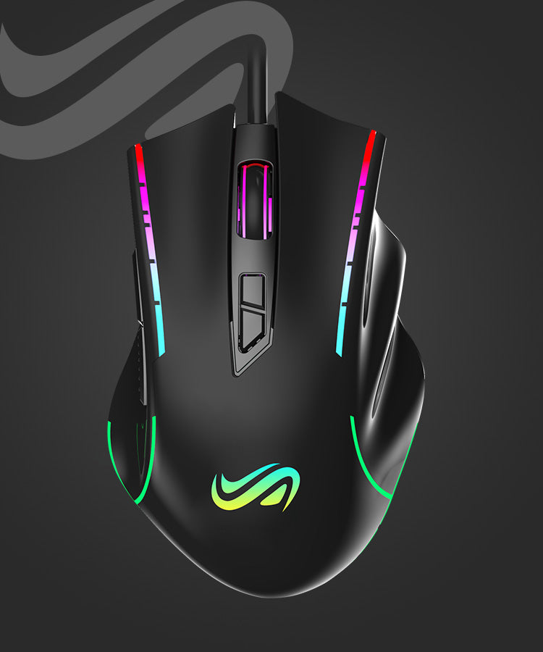
Fare(Mouse)
Fare, bilgisayar kullanımında bir giriş cihazıdır. Genellikle elin altına yerleştirilen bir fare şeklinde tasarlanmıştır. Mouse ,bir bilgisayarın ekranında bulunan imleci(cursor) kontrol etmek,dosyaları sürükleyip bırakmak ,menüleri açmak, programları çalıştırmak ve diğer interaktif görevleri gerçekleştirmek için kullanılır.
Bir bilgisayar faresi genellikle sol ve sağ düğmelerle bir tekerlek içerir. Sol düğme genellikle tıklama işlemleri için kullanılırken, sağ düğme genellikle bağlam menüleri veya özel işlevleri etkinleştirmek için kullanılır. Fare tekerleği, uzun belgeleri veya web sayfalarını hızlı bir şekilde kaydırmak için kullanılır.
Fare,bilgisayar kullanıcılarına daha hızlı ve etkileşimli bir deneyim sunmak için temel bir giriş cihazıdır.

Slide 15
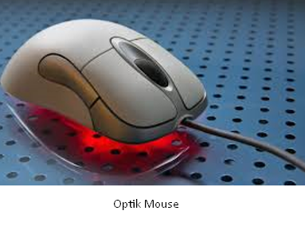
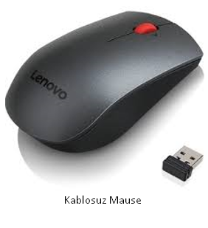
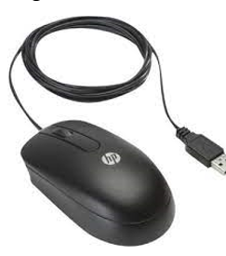
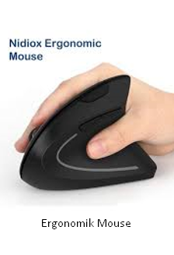
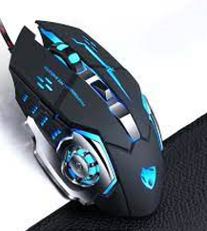
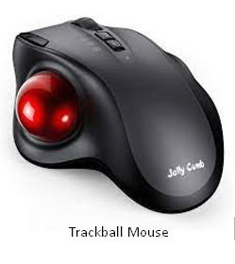
Fare Çeşitleri;
Optik Mouse
Optik sensörler kullanarak hareketi algılar. Topu ve mekanik paraçaları olmayan bu tür mouse’lar, düz yüzeylere daha iyi performans gösterir.
Kablosuz Mouse
Bu tür mouse’lar bilgisayara bağlanmaka için bir kabloya ihtiyaç duymaz. Bluetooth veya özel kablosuz bağlantı teknoljileri kullanarak çalışır.
Kablolu Mouse
Geleneksel fare türüdür ve bilgisayarlara bir kablo aracılığıyla bağlanır.
Ergonomik Mouse: Ergonomik fareler,kullanıcıya daha rahat bir deneyim sunmak amacıyla tasarlanmıştır. Elllere uygun ergonomik şekilleri vardır.
Gaming Mouse
Oyun amaçlı tasarlanan fareler genellikle daha yüksek hassasiyet, programlanabilir tuşlar, renkli ışıklandırma ve özel tasarımlar içerir.
Trackball Mouse
Bu fare türünde, top fare üzerinde sabit dururken cihazın içindeki sensörlerle hareket algılanır. Kullanıcı, topu döndürerek imleci hareket ettirir.

Slide 16
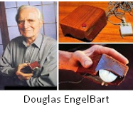
Fare’nin Tarihsel Gelişimi
1.İlk Fare Prototipi (1964): Farelerin babası diyebileceğimiz kişi Douglas Engelbart’dır. Stanford Araştırma Entitüsü’nde görevli olan Douglas Engelbart 1964 yılında ilk fareyi tasarlamıştır. Bilgisayar insan etkilşimini çok temel düzeyde yana bu fare sadece bir yöne hareket edebilmektedir. Bu fare iki tekerleği olan ahşap bir kabuk şeklindeydi. Şimdi kullandığımız çift doğrusal mouse’un patenti de 1970 yılında Douglas Engelbart tarafından alınmıştır. X ve Y koordinatlarında hareket edebilen bu fare zaman içinde değişmiştir.
2.Xerox PARC ve Optik Fare (1970’lerin Ortaları): Xerox PARC (Xerox Palo Alto Research Center) laboratuvarlarında fare teknolojisi geliştirildi. Bu dönemde optik farelerin kullanımı arttı.
3.Apple Macintosh ve Popülerleşme (1984): Apple’ın Macintosh bilgisayarları, fareleri geniş bir kitleye tanıttı. Macitosh’un grafik arayüzü ve fare kullanımı, kişisel bilgisayar kullanımını daha erişilebilir hale getirdi.
4.Toplu Kullanım ve Yeni Teknolojiler (1980’lerin Sonları – 1900’lar): Bilgisayar fareleri, kişisel bilgisayarlar ve iş istasyonları gibi birçok bilgisayar türünde standart bir giriş cihazı haline geldi. Bu dönemde. Farklı sensör teknolojileri ve tasarımları geliştirildi.
5.Dokunmatik Yüzey Fareleri (2000’ler): Geleneksel fare tasarımlarına ek olarak, dokunmatik yüzey fareleri popülerlik kazandı. Apple’ın Magic Mouse gibi fareler, kullanıcılara dokunmatik yüzey üzerinde kaydırma ve dokunma özellikleri sundu.
6. Lazer ve Optik Sensörlerin Yükselişi (2000’lerin sonları): Optik ve Lazer tabanlı sensör teknolojileri, fare hassaiyetini artırdı ve farklı yüzeylerde daha iyi performans sağladı.
7. Kablosuz Farelerin Yaygınlaşması(2000’lerin Sonları – 2010’lar): Kablosuz fareler, kullanıcıya daha fazla hareket özgürlüğü sağlandığından popülerlik kazandı. Bluetooth teknolojisinin gelişmesiyle birlikte, kablosuz fareler daha yaygın hale geldi.
8. Çeşitli Tasarımlar ve Özellikler (Günümüz): Günümüzde, ergonomik tasarımlar, çoklu düğmeler, programlanabiir yan düğmeler, RGB aydınlatma ve özelleştirilebilir özelliklerle çeşitli fare modelleri bulunmaktadır. Ayrıca, oyuncu fareleri ve profesyonel kullnım için tasarlanmış fareler gibi özel amaçlı fareler de mevcuttur.

Slide 17
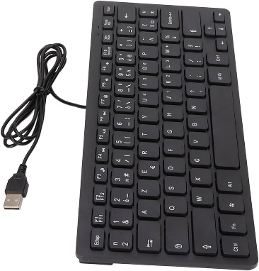
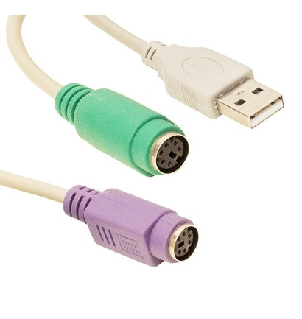
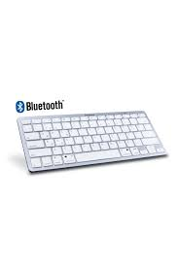
Klavye ve Fare’nin Bağlantı Türleri
USB (Universal Serial Bus)
Çoğu modern bilgisayar ve cihazda yaygın olarak kullanılan bir bağlantı türüdür. USB klavyeler, bilgisayara USB portu aracılığıyla bağlanır.
PS/2
Daha eski bilgisayar sistemlerinde bulunan bir bağlantı türüdür. PS/2 klavyeler genellikle mor renkteki bir konektör aracılığıyla bilgisayara bağlanır.
Bluetooth
Kablosuz bağlantı teknolojisi kullanarak, Bluetooth özellikli cihazlarla iletişim kurabilir. Bu tür klavyeler genellikle taşınabilirlik ve düzenleme açısından tercih edilir.

Slide 18
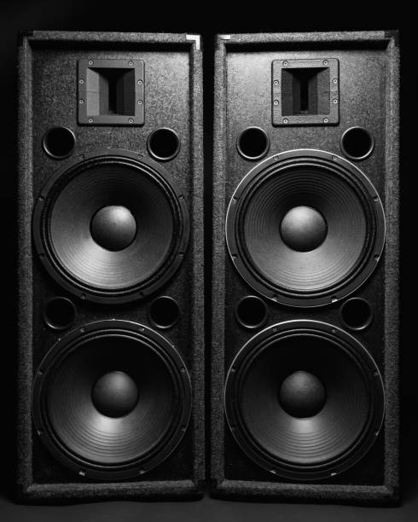
Ses Sistemleri
Sesin üretildiği, işlendiği, iletiminin sağlandığı veya çoğaltıldığı bir dizi teknolojik bileşen ve cihazları ifade eder. Bu sistemler, farklı kullanım amaçlarına göre tasarlanabilir ve bir dizi bileşeni içerir. Ses sistemleri, kişisel dinleme cihazlarından ev sinema sistemlerine, konser salonu hoparlör sistemlerinden stüdyo ekipmanlarına kadar geniş bir yelpaze kullanılır.

Slide 19
Ses sistemleri genellikle şu temel bileşenleri içerir:
1.Ses Kaynakları:
Mikrofonlar: Ses dalgalarını elektrik sinyallerine çeviren cihazlardır.
Enstürmanlar: Canlı müzik performanslarında kullanılan çalgılar veya ses üreten diğer araçlar
3.Ses Kaydı ve Çalma:
Kayıt Cihazları: Sesin dijital veya analog olarak kaydedildiği cihazlar.
Ses Çalarlar: Sesin çalındığı cihazlar, örneğin hoparlörler veya kulaklıklar
2.Ses İletişimi:
Amfi (Amplifikatör):Ses sinyallerini işleyen ve değiştiren cihazlar.
Hoparlör: Sesin hava ortamına dönüştürülerek duyulmasını sağlayan çıkış cihazları.
Kulaklıklar: Bireysel ses dinleme için kullanılan cihazlar.
4.Ses İşleme Cihazları:
Ses Miksajı:Birden fazla ses kaynağını birleştirme işlemi.
Efektler:Ses sinyallerine reverb, delay, equalization gibi efektler uygulayan cihazlar veya yazılımlar.

Slide 20
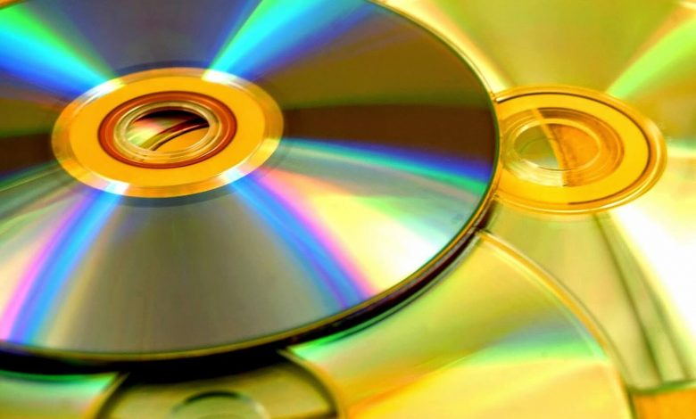
CD/DVD SÜRÜCÜLERİ
CD Nedir?
CD,”Compact Disc” kelimelerinin kısaltılmasıdır ve genellikle bilgi depolama ve ses kayıt medyası olarak kullanılan bir optik disk formatını ifade eder. CD’ler, ilk olarak 1980’lerin başında geliştirilmiş ve ticari olarak piyasaya sürülmüştür. Bu teknoloji, dijital verileri optik disk üzerine kaydetmek ve okumak için tasarlanmıştır.

Slide 21
CD Ne Zaman ve Kim Tarafından Bulundu ?
Bugün hemen her evde rastladığımız CD'ler bundan 48 yıl önce 1974’te Philips şirketince geliştirilmişti.1979 yılında Philips Sony ile işbirliği kararı aldı. Her şeyden önce dünyaca kabul edilecek bir standart üzerinde anlaşma sağlamak gerekiyordu. Philips ve Sony bunu 1981 yılında başardılar ve 1982 yılı sonunda ilk CD çalarlar piyasaya çıktı. CD'lerin bu kadar başarılı olmasının bir nedeni, plaklar gibi iğneyle çalınmadıklarından aşınma olmaması. Kullanılan plastik türünün günün birinde matlaşacağı ve üzerlerindeki bilgilerin okunamaz duruma geleceği söylendi ise de, henüz bu durumla karşılaşılmadı.
CD’nin Çalışma Mantığı
CD yazıcısının nasıl çalıştığını anlayabilmek için önce CD’nin temel çalışma prensibini kavramak gerekir. CD’ler genellikle aynı yapıya sahiptir. Taşıyıcı kısmı oluşturan CD’deki kalın tabakadır. Çoğu üretici bu tabakayı Polikarbon’dan yapmaktadır. Bu taşıyıcı tabakanın üzerinde ise bilgilerin kaydedildiği kısım yer alır. Bilgilerin okunması sırasında lazer bu kısımdan yansır. • Bilgilerin yazıldığı kısımda koruyucu bir kaplama bulunur, bunun sayesinde hassas kısım UV ışınlarından korunur. Ayrıca bu kaplama CD’nin ön yüzünü de oluşturur.

Slide 22
CD Türleri
CD-ROM: CD-ROM (Compact Disk Read Only Memory / Kompak Disk Sadece Okunabilir Bellek) sürücüler; yüksek kapasiteli CD’leri okumak için üretilmiştir. Ön yüzünde bir adet led ve genel olarak bir adet buton bulunur. Led’in yanıp sönmesi okuma işleminin gerçekleştiğini gösterir. Buton ise CD-ROM ‘u açmak ve kapatmak için kullanılır. Bir CD-ROM sürücüsü değişik formatlarda yazılmış CD’leri okuyabilir.
CD-R: CD-R(Compact Disc Recordable), üzerine bir kez yazılabilen silinemez CD'leri ifade etmektedir. Bir CD Kaydedici yardımıyla çeşitli çoklu ortam verileri bu diskler üzerine kaydedilebilmektedir. 8 cm ve 12 cm biçimlerinde mevcut olan CD-R'lerin 650, 700, 800 ve hatta 900 MB'lık çeşitleri bulunabilmektedir. 900 MB olan versiyonları sadece bazı CD-RW sürücüler tarafından tam kapasite ile yazılabilir.
CD-RW: CD-RW(Compact Disc Re-Writable) tekrar yazılabilen CD demektir. Herhangi bir CD, bilgileri üzerindeki polikarbon plastik yüzeye işlerken CD-RW üzerindeki iki farklı yüzeye: dielektirik yüzey ve faz değişim materyaline işler. CD yazıcısı, lazerin ısısıyla yansıma niteliğinde bir yansıma meydana getirir.
BLU-RAY : Blu-ray, CD ve DVD gibi bir optik disk formatıdır. Yüksek çözünürlüklü (HD) video kaydetmek ve oynatmak ve büyük miktarlarda veri depolamak için geliştirilmiştir. Bir CD 700 MB veri tutabilir ve temel bir DVD 4,7 GB veri tutabilirken, tek bir Blu-ray disk 25 GB'a kadar veri tutabilir. Çift taraflı, çift katmanlı bir DVD bile (yaygın değildir) yalnızca 17 GB veri tutabilir. Çift katmanlı Blu-ray diskler 50 GB veri depolayabilecektir. PlayStation ve Xbox gibi oyun konsolları için hazırlanan video oyunlarının fiziksel dağıtımları Blu-ray'in ana uygulama alanlarındandır ve ayrıca üzerinde her türlü sayısal veri güvenli bir şekilde saklanabilir
22

Slide 23
CD’lerin temel özellikleri ;
1.Optik Disk Formatı: CD’ler,optik bir okuma mekanizması kullanarak bilgileri okuyan ve yazan bir sistem üzerine inşa edilmiştir.
3.Fiziksel Boyutlar: Standart bir CD’nin çapı yaklaşık 12 cm’dir, ancak daha küçük olan 8 cm’lik mini CD’ler de bulunmaktadır.
2.Dijital Veri Depolama: CD’ler genelikle dijital veri depolamak için kullanılır. İlk olarak müzik ses kayıtları için tasarlanan CD’ler, daha sonra veri depolama amaçları için geniş bir kullanım alanı bulmuştur.
4.Kullanım Alanları:
Müzik Endüstrisi: CD’ler, müzik albümlerini dağıtmak için yaygın olarak kullanılmıştır.
Bilgisayar Depolama: CD’ler,bilgisayar oyunları, yazılımlar ve diğer verileri depolamak için sıkça kullanılmıştır.

Slide 24
CD’nin Tarihsel Gelişimi;
1980’lerin Başları: Philips ve Sony, daha önce kullanılan analog müzik taşıma medyasının yerine dijital bir ses depolama ve çalma sistemini geliştirmeye karar verdiler. Bu çalışma, 1982’de “Compact Disc” standardının ilan edilmesiyle sonuçlandı.
1982: İlk ticari CD’ler japonya’da piyasaya sürüldü. Bu CD’ler genellikle müzik albümlerini içeriyordu.
1983: CD teknolojisi, diğer ülkelerde de ticari olarak kullanılmaya başlandı ve kısa süre içinde müzik endüstrisinde bir standart haline geldi.
1985: CD-ROM (Read-Only Momery) formatı tanıtıldı, bu da bilgisayarlar için veri depolama amacıyla kullnılan ilk CD türüydü.
1990’lar:CD-R (Recordable) ve CD-RW (ReWrible) gibi yazılabilir CD formatları ortaya çıktı, böylece kullanıcılar kendi verilerini CD’lere yazabilir ve silebilir hale geldi.

Slide 25
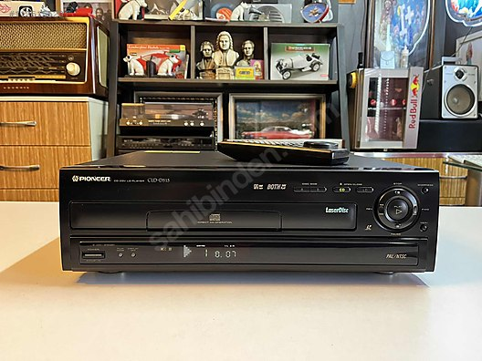
DVD Nedir?
DVD,”Digital Versatile Disc” veya “Digital Video Disc” kelimelerin kısaltmasıdır ve öncelikle dijital video ve ses depolama için tasarlanmış bir optik disk formatını ifade eder. DVD’ler, önceki CD teknolojisine göre daha yüksek depolama kapasitesine sahiptir ve genellikle filmler, video oyunları, yazılım ve diğer büyük veri setlerini depolamak için kullanılır.

Slide 26
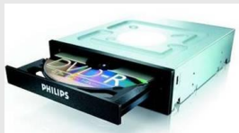
DVD Teknik
Analog video (NTSC,PAL ya da SECAM formatlarında) komposit, S -Video, SCART, DVI veya HDMI konektörü üzerinden sayısal video çıkışı verebilmek.
DVD üzerindeki ISO formatındaki dosyaları okuması
DVD'nin bölgesel kilit kodlarını okumak ve buna uymak. Eğer DVD oynatmak için izinli değil ise uyarı göstermek
Ek olarak CSS veya Macrovision ile şifrelenmiş veriyi çözmek
MP2, PCM ya da AC -3 formatındaki veriyi çözebilmek ve stereo konektörü, optik ya da elektrik sayısal konektörü üzerinden çıkış verebilmek
26

Slide 27
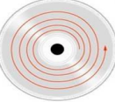
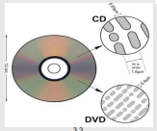
DVD Yapısı ve Çalışma Prensibi
DVD-ROM diskler de CD-ROM diskler gibi tek bir izden meydana gelmektedir. DVD-ROM diskler, standart disklerin 25 katı depolama kapasitesi ve 10 katı daha hızlı erişim ve data aktarma süresi ile, her gün daha fazlasına gereksinim duyulan data alanı ve hız sorunlarına büyük ölçüde çözüm getirmektedir. DVD'nin fiziksel olarak CD'den en önemli farkı, datanın disk üzerindeki yerleşiminde ortaya çıkmaktadır. Standart CD'lerde dataların oluşturduğu çukurların en küçüğü 0.834 mikron iken DVD'de bu boyut 0.4 mikrona inmiştir. CD üzerindeki spiral iz, 1.6 mikron aralıklarla yer alırken DVD üzerinde 0.74 mikron mesafe vardır. Böylece aynı boyutta CD, 7 kat daha fazla bilgi taşıyabilmektedir
27

Slide 28
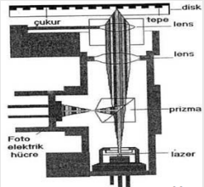
DVD Çalışma Mantığı
DVD sürücülerin çalışma şekli aynen CD sürücüler gibidir. Buradaki en önemli fark DVD disk üzerindeki çukur ve tümsek kısımların aralarındaki mesafenin CD'ye göre çok daha az olmasıdır. Buna bağlı olarak DVD'leri okumak için kullanılan lazer ışını çok daha kısa bir dalga boyuna sahiptir. Örneğin CD sürücülerin lazeri 780 nanometrelik bir dalga boyuna sahipken buna karşılık DVD sürücülerin lazeri 650 ile 635 nanometre arasında bir dalga boyu ile çalışıyor. Bu nedenle sürücülerde infraruj lazerkullanılırken DVD sürücülerde kırmızı lazer kullanılır.İşte bu lazer ışını DVD diske gönderilir. Eğer ışın tepeye denk gelirse doğrudan geri yansır ve bu yansıyan ışın prizma aracılığı ile foto elektrik hücreyi (foto diyot) uyarır. Eğer ışın çukura denk gelirse ışın farklı yönlere yansır, böylece ışın foto diyot'u uyarmaz. Foto diyot'un aldığı bu uyanlar "0" ve "l"'lere dönüştürülür ve bunlarda lojik (dijital) bilgiyi oluşturur.
28

Slide 29
DVD’lerin temel özellikleri;
1.Optik Disk Formatı: DVD’ler, bir lazer ışını kullanarak optik bir okuma mekanizması tarafından okunan ve yazılan bir disk formatıdır.
2.Daha Yüksek Kapasite: Standart bir tek katmanlı DVD, bir standart CD’den daha fazla veri depolama kapasitesine sahiptir.DVD’ler genellikle 4.7 gigabayt veya 8.5 gigabayt depolama kapasitesine sahiptir.
3.DVD Oyantıcılar ve Sürücüler: DVD’leri okuyabilen ve genellikle DVD oynatıcılar, bilgisayarlar ve diğer cihazlar için DVD sürücüler bulunmaktadır.
4. Farklı Türler:
DVD-Video: Filmler ve diğer video içerikleri için standart bir DVD formatı.
DVD-ROM (Read-Only Memory): Bilgisayarlar için veri depolama amacıyla tasarlanmış bir DVD formatı.
DVD-R ve DVD+R (Recordable): Bir kez yazılabilir DVD formatları.
DVD-RW ve DVD+RW (ReWritable): Birden çok kez silinebilip tekrar yazılabilen DVD formatları.
5. Çeşitli Ses ve Görüntü Formatları: DVD'ler genellikle yüksek kaliteli ses ve görüntü depolama kapasitesine sahip oldukları için çeşitli ses ve video formatlarını desteklerler.
DVD teknolojisi, özellikle 1990'ların sonlarından 2000'lerin ortalarına kadar popülerdi. Ancak, günümüzde daha yüksek depolama kapasitesine sahip Blu-ray diskleri ve dijital medya akış hizmetleri gibi yeni teknolojilerle rekabet etmektedir.

Slide 30
DVD’nin Tarihsel Gelişimi
1990'lar: CD'nin popülerliğinden sonra, endüstri daha yüksek kapasiteli bir optik disk ihtiyacı duydu. Bu ihtiyaç, DVD'nin geliştirilmesine yol açtı.
1995: İlk DVD oynatıcıları ve filmleri piyasaya sürüldü. DVD'nin temel amacı, daha fazla video ve ses verisi depolayabilen bir ortam sağlamaktı.
1996: DVD-R (Recordable) formatı tanıtıldı, bu da kullanıcılara kendi verilerini DVD'lere yazma imkanı sundu.
2000'lerin İlk Yarısı: DVD, popüler bir video depolama ortamı haline geldi ve CD'leri büyük ölçüde değiştirdi.
2006: Blu-ray diskleri piyasaya sürüldü ve daha yüksek depolama kapasitesi ve HD video desteği sağladı. Bu, DVD'nin yerini zaman içinde alacak bir teknoloji haline geldi.

Slide 31
CD ve DVD Arasındaki Farklar Nelerdir?
Depolama Kapasitesi: DVD'ler, genellikle daha yüksek depolama kapasitesine sahiptir. Standart bir tek katmanlı DVD, bir standart CD'den
Kullanım Amaçları: CD'ler genellikle ses kaydı ve müzik depolama amacıyla kullanılırken, DVD'ler genellikle video depolama ve daha büyük veri setlerini saklama amacıyla tasarlanmıştır.
Yazılabilirlik: CD-R (Recordable) ve CD-RW (ReWritable) formatlarına ek olarak, DVD-R, DVD+R, DVD-RW ve DVD+RW gibi birçok yazılabilir DVD formatı bulunmaktadır.
Bölge Kodları: Hem CD hem de DVD, bölge kodları adı verilen coğrafi sınırlamalarla etiketlenmiş olabilir. Ancak, DVD'lerde bölge kodları daha yaygın olarak kullanılır.
Fiziksel Boyut: Standart bir CD'nin çapı yaklaşık 12 cm iken, bir standart DVD'nin çapı da 12 cm'dir. Ancak, DVD'ler genellikle daha kalın ve daha fazla katmana sahip olabilir.

Slide 32
Kaynakça
https://slideplayer.biz.tr/slide/2703159/
https://enformatik.cu.edu.tr/storage/TBTK/Donanim.pdf
https://nasilicat.com/klavye-nasil-ve-ne-zaman-icat-edildi/
https://pekinasilcalisir.blogspot.com/2016/02/mouse-tarihi.html?m=1
https://www.bilginvarmi.com/klavyenin-tarihi.html
https://chat.openai.com
https://www.lumosajans.com/f-klavye-ve-q-klavye-farklari-nelerdir/#:~:text=Bu%20iki%20tür%20klavyenin%20arasındaki,çok%20daha%20hızlı%20yazmanızı%20sağlar.
https://www.iienstitu.com/blog/f-klavye-mucidiyle-tanisin

Slide 33
Sayın Bilgisayar Donanımı Öğretim Üyesi Emre ERDEN,
Bugün burada, klavye, fare, ses sistemleri ve CD-DVD sürücüleri gibi temel bilgisayar donanımlarını ele alan sunumumu tamamlamanın gururunu yaşıyorum. Bu süreçte sizlere bu önemli konuları paylaşmak benim için gerçekten keyifli bir deneyimdi.
Titizlikle yapılan araştırmalar ve detaylı içerik üretimi sayesinde, bu sunumun daha anlamlı ve bilgi dolu olmasını sağladım.
Sunumumu okuduğunuz için teşekkür ederim,
İyi günler dilerim.
Saygılarımla,
Ahmet Talha DİNÇ

